Slide 1
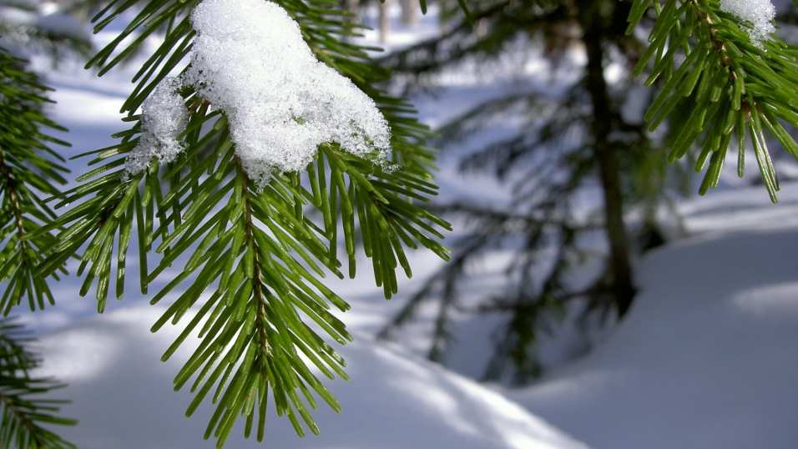
Развлечение во второй младшей группе на тему:
«Знакомство снегиря Сени с зимующие птичками»
Разработал: Корнева Татьяна Александровна
слушатель курсов профессиональной переподготовки
«Воспитание детей дошкольного возраста»

Slide 2
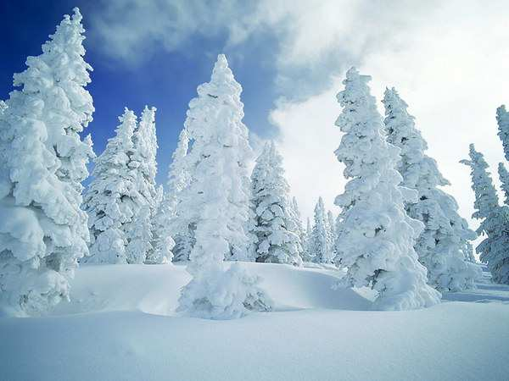

Slide 3
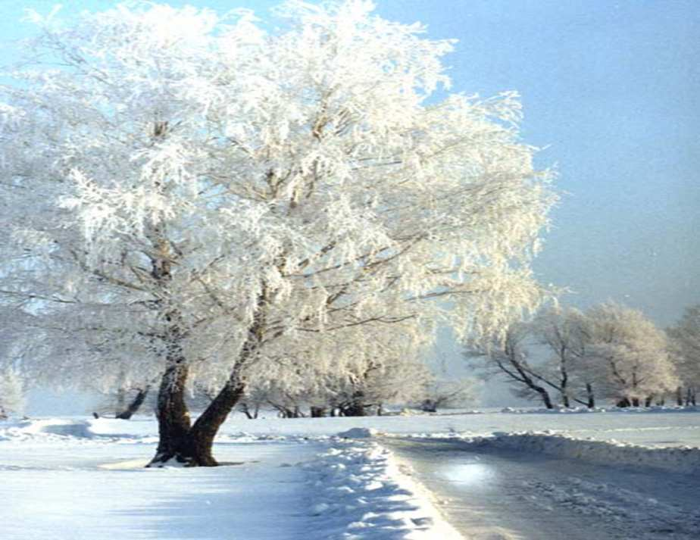
Чернокрылый, красногрудый
И зимой найдет приют:
Не боится он простуды
С первым снегом тут как тут!

Slide 4
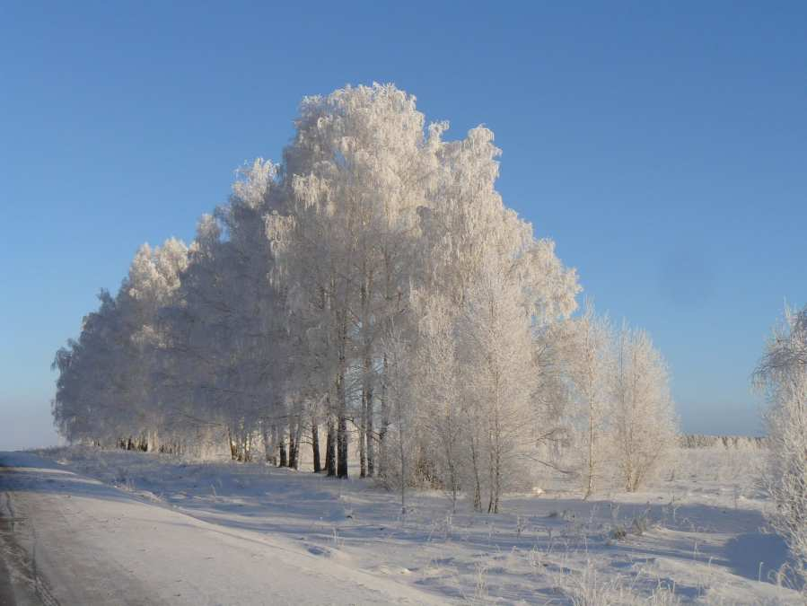
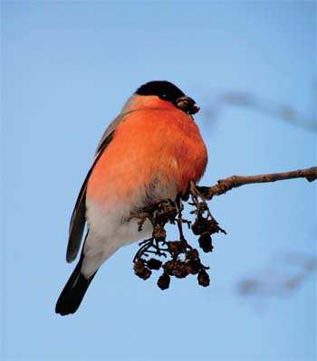
(Снегирь)

Slide 5
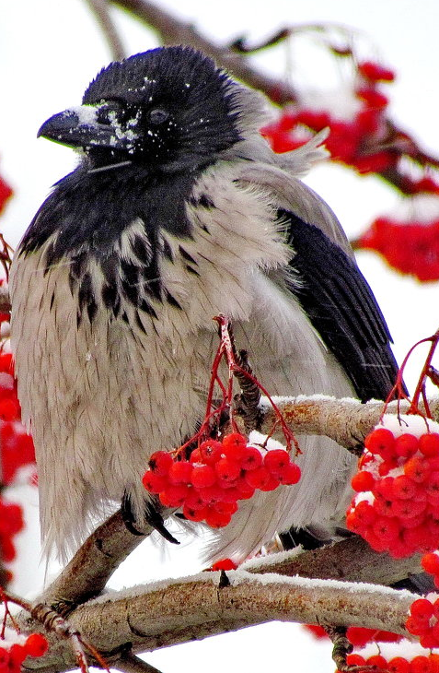
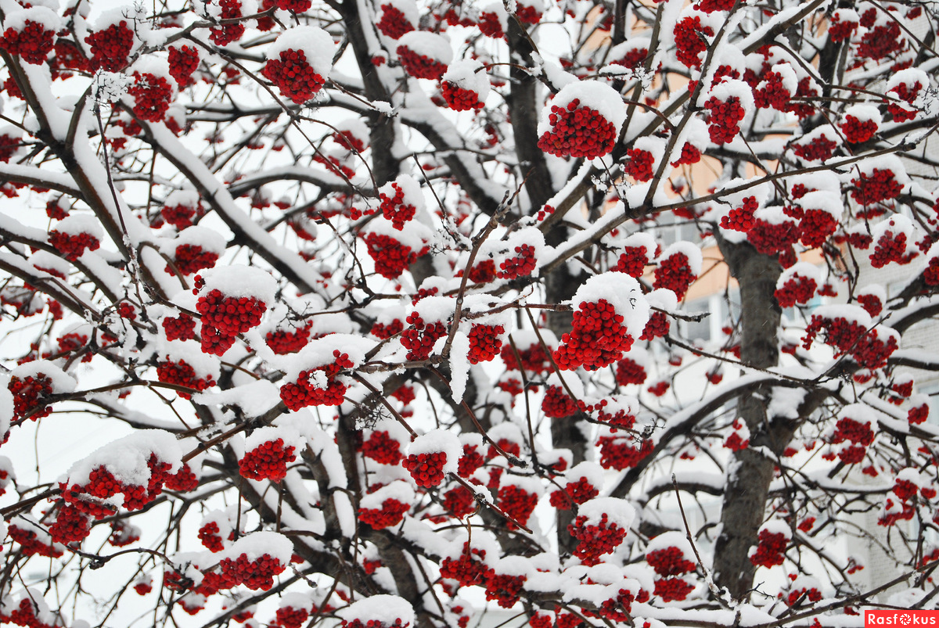
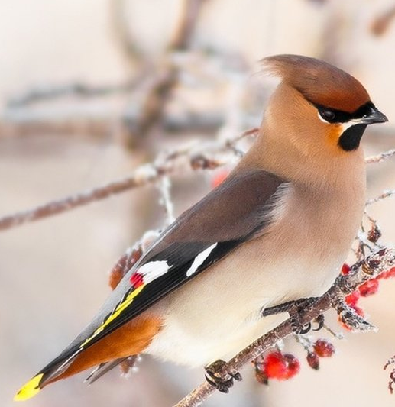
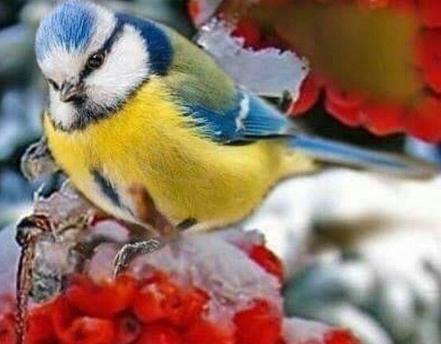
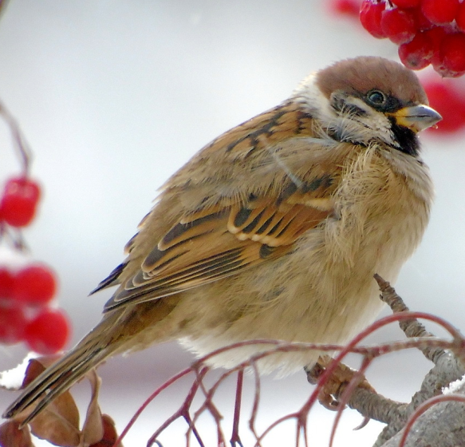

Slide 6
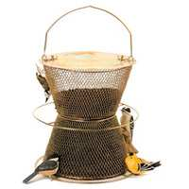
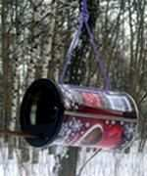
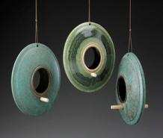
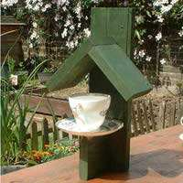
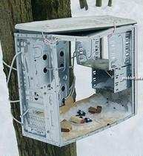
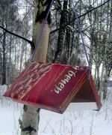
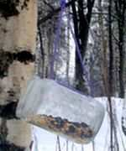
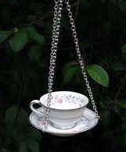
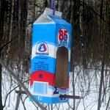
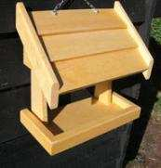
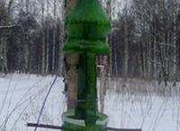
Галерея кормушек

Slide 7
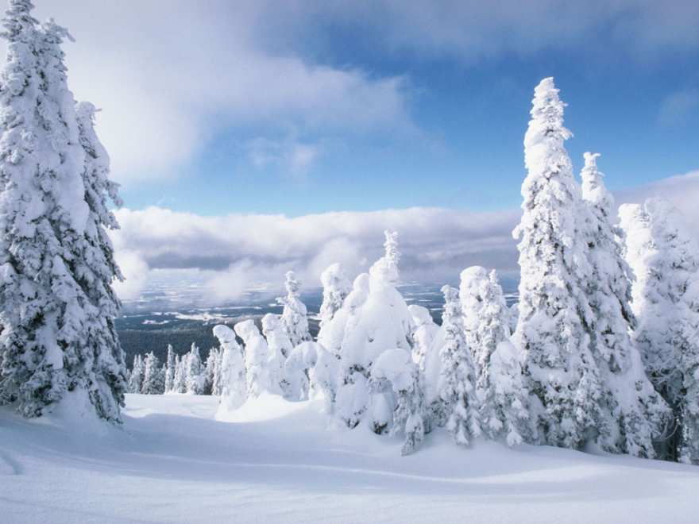
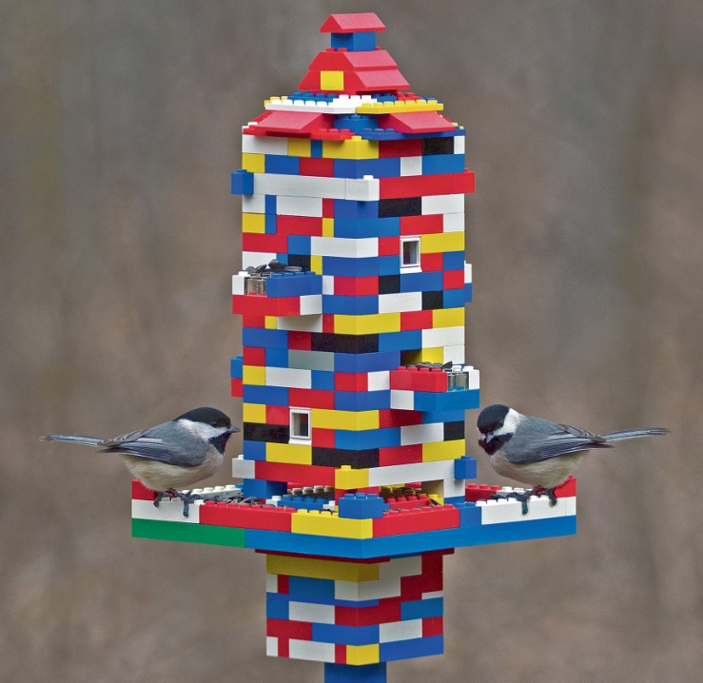
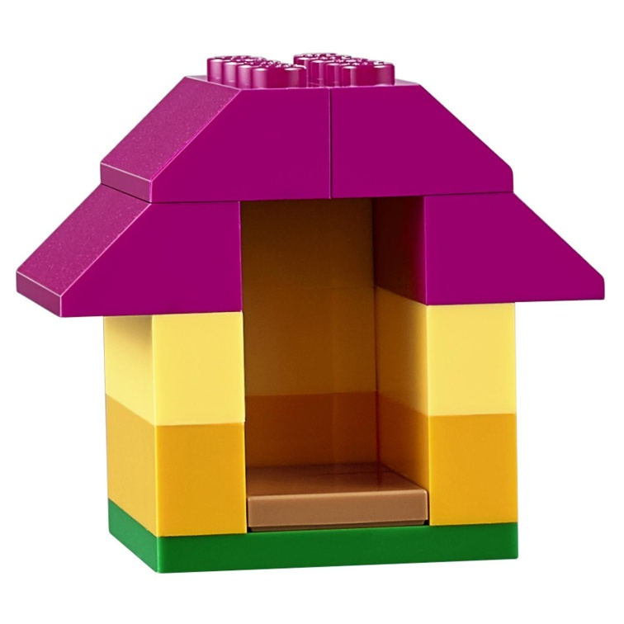
Игра
«Собери кормушки»

Slide 8
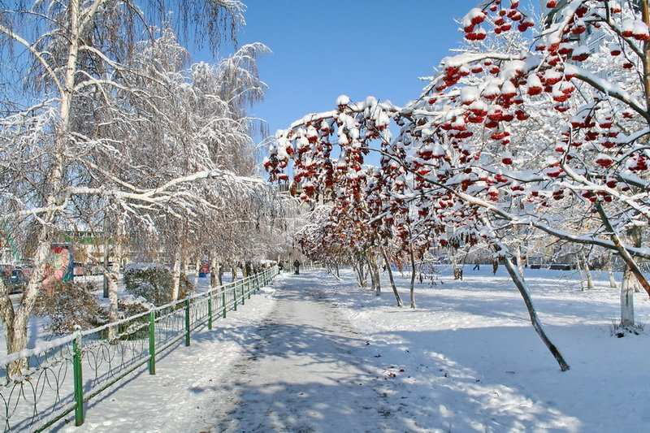
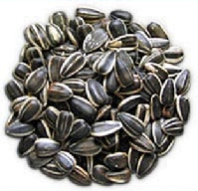
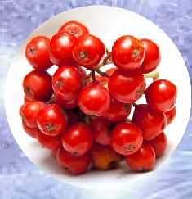
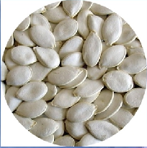
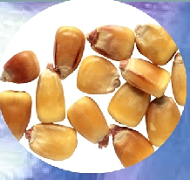
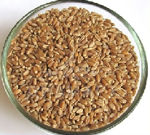
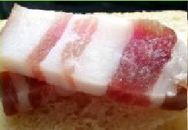
Самая лучшая еда для птиц зимой.

Slide 9
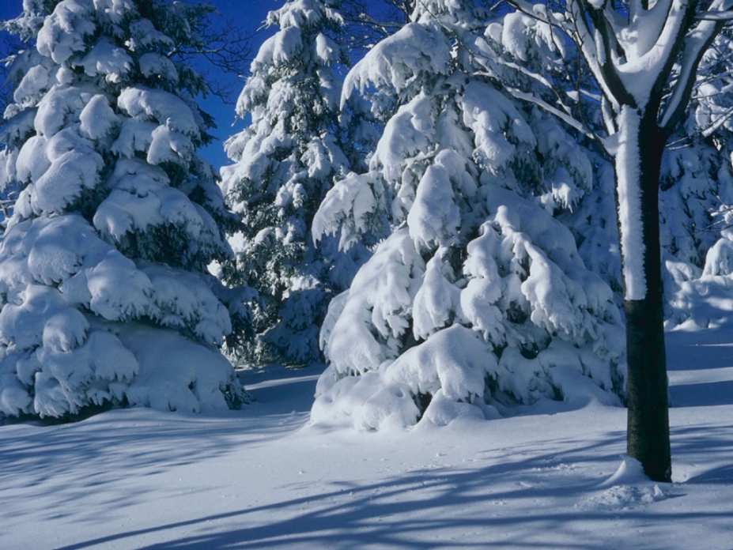
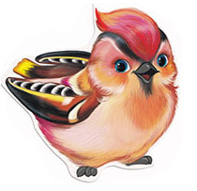
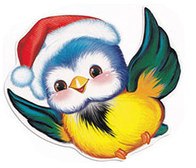
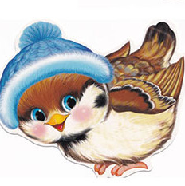
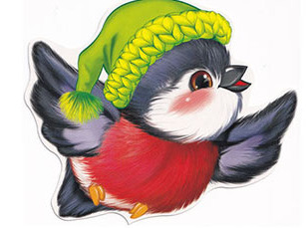
Физкультминутку.
Подвижная игра
“Птички-невелички”.

Slide 10
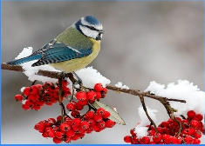
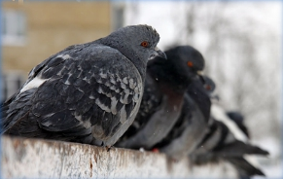
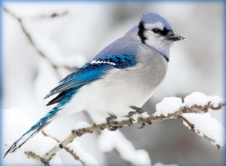
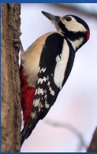
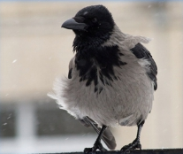
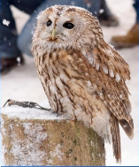
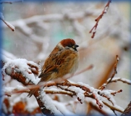
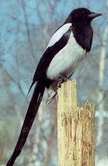
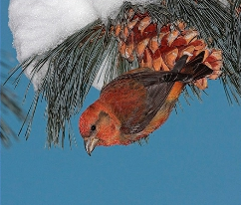
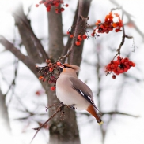

Slide 11
Непоседа пестрая, Птица длиннохвостая, Птица говорливая, Самая болтливая

Slide 12
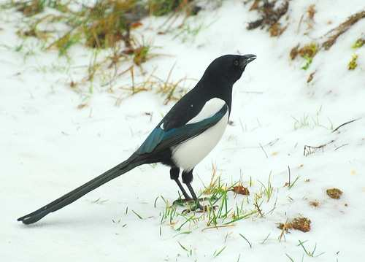

Slide 13
Чик – чирик! К зернышкам прыг! Клюй, не робей! Кто это?

Slide 14
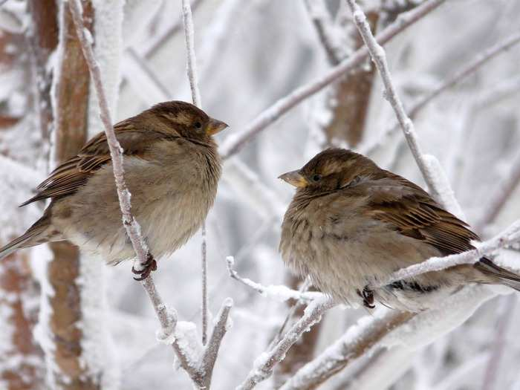

Slide 15
Синяя косынка, темненькая спинка. Маленькая птичка Звать её ...

Slide 16
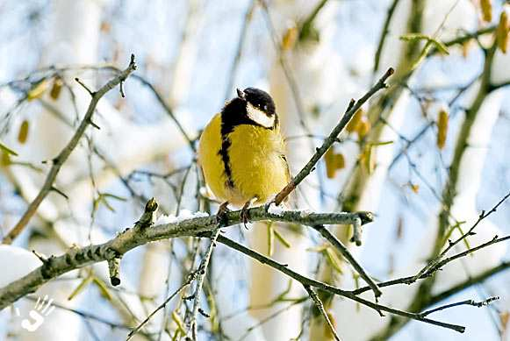

Slide 17
Кар-кар-кар!
Кричит плутовка.
Ну и ловкая воровка!
Все блестящие вещицы
Очень любит эта птица!
И она вам всем знакома,
Как зовут ее? ...

Slide 18
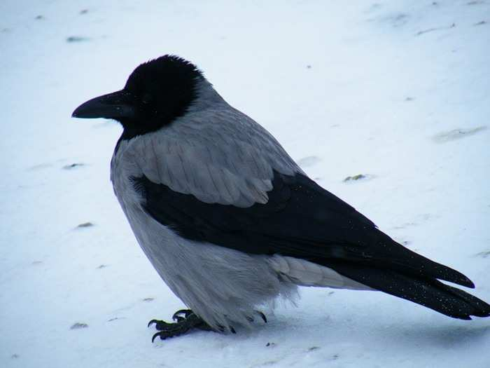

Slide 19
Всю ночь летает –
Мышей добывает. А станет светло –
Спать летит в дупло.

Slide 21
Птицей мира он зовется.
С крыш стрелой к земле несется,
Если видит гору крошек.
Сизый, белый и хороший.

Slide 23
Посмотрите, к нам на ели Прилетели и запели. С хохолками прилетели И запели как свирели.

Slide 25
Пальчиковая гимнастика «Кормушка»
Сколько птиц к кормушке нашей
Прилетело? Мы расскажем.
(ритмично сжимают и разжимают кулачки)
Две синицы, воробей,
шесть щеглов и голубей,
Дятел в пестрых перышках,
(загибают по одному пальчику)
Всем хватило зернышек.
(«сыплют зернышки»), (Н. Нищева)

Slide 27
До
новых встреч!!!
До свидания!!!

